Slide 1



校園網路潛藏問題和網路治理規劃

Slide 2
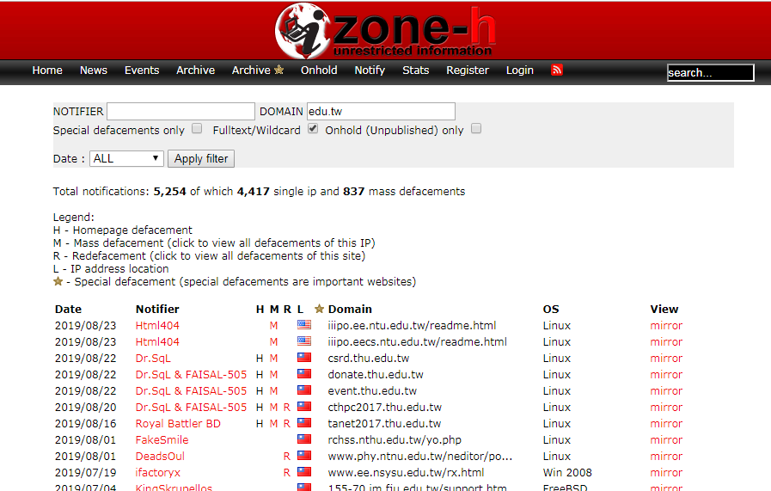
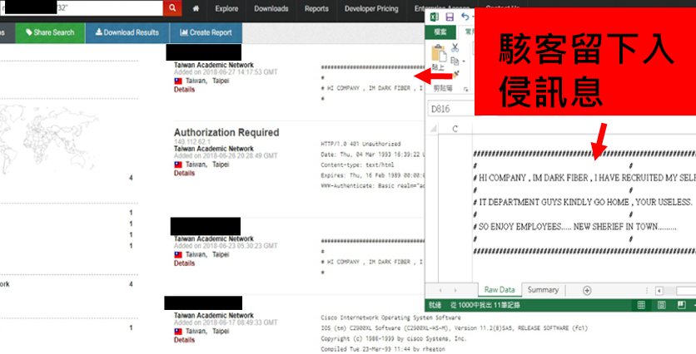
校園網路潛藏問題和網路治理規劃 - 前言
校園網路資安的問題，最後通常與金錢損失無關。損失的是比金錢還更重要的東西。

Slide 3
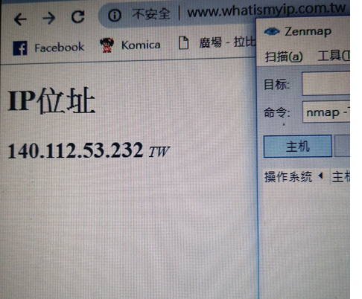
校園網路潛藏問題和網路治理規劃 - 嘗試入侵
因管理不善，導致可以讓他人取得校內IP，進而導致資安設備無用。

Slide 4
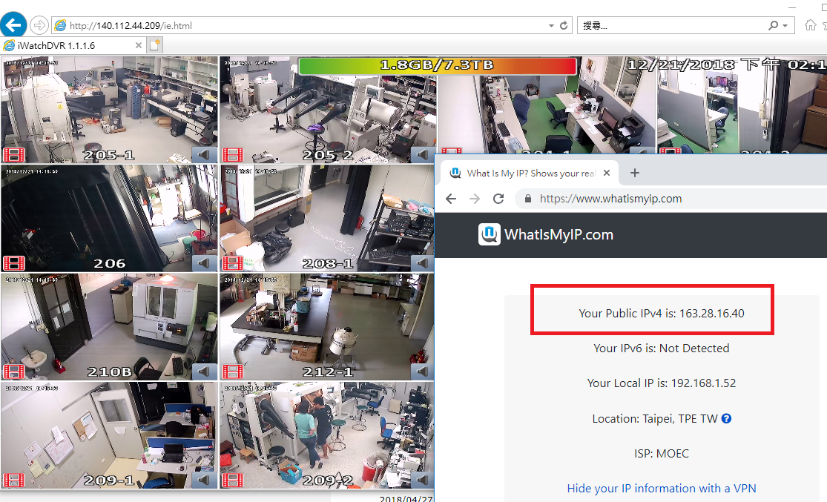
校園網路潛藏問題和網路治理規劃 - 嘗試入侵成功案例

Slide 5
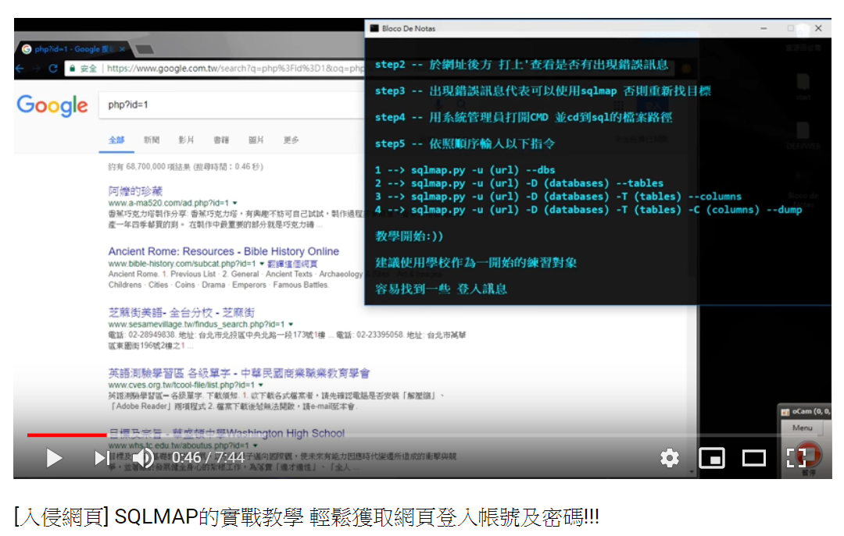
校園網路潛藏問題和網路治理規劃 - 駭客訓練的溫床

Slide 6
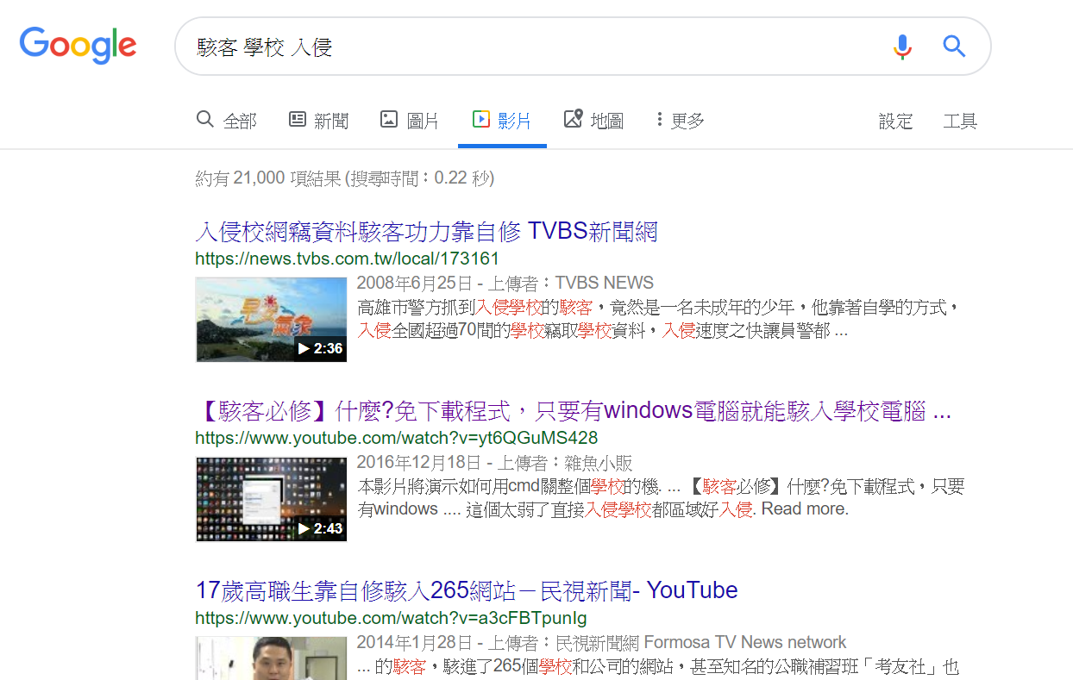
校園網路潛藏問題和網路治理規劃 - 駭客訓練的溫床

Slide 7
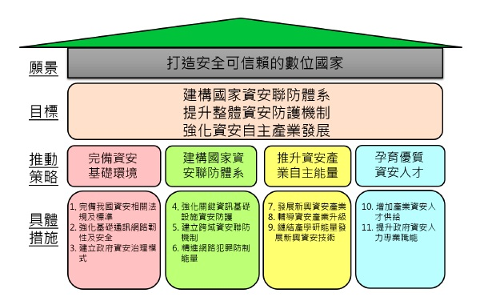
校園網路潛藏問題和網路治理規劃 - 培育資安人才
國家重要規劃之一，孕育優質資安人才

Slide 8

校園網路潛藏問題和網路治理規劃 - 相關法規的建立和評估

Slide 9

校園網路潛藏問題和網路治理規劃 - 解決辦法
使用Shodan收集大量資料，之後用python過濾，最後使用OpenVas和NMAP檢測漏洞。（皆為免費軟體）

Slide 10
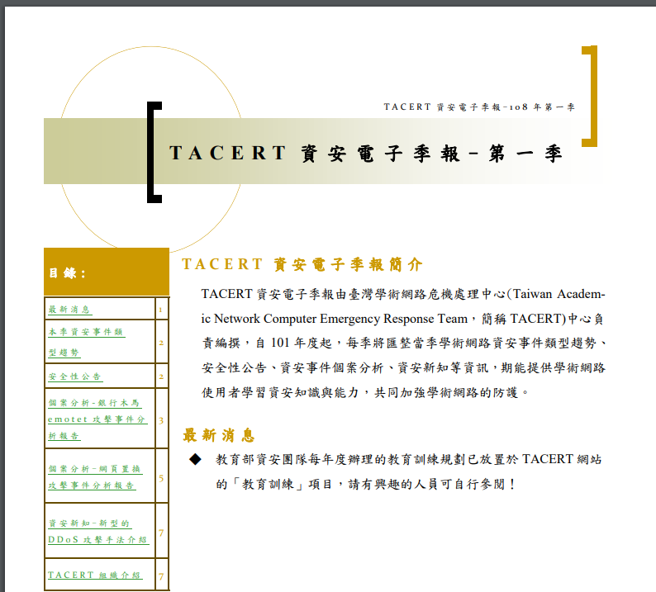
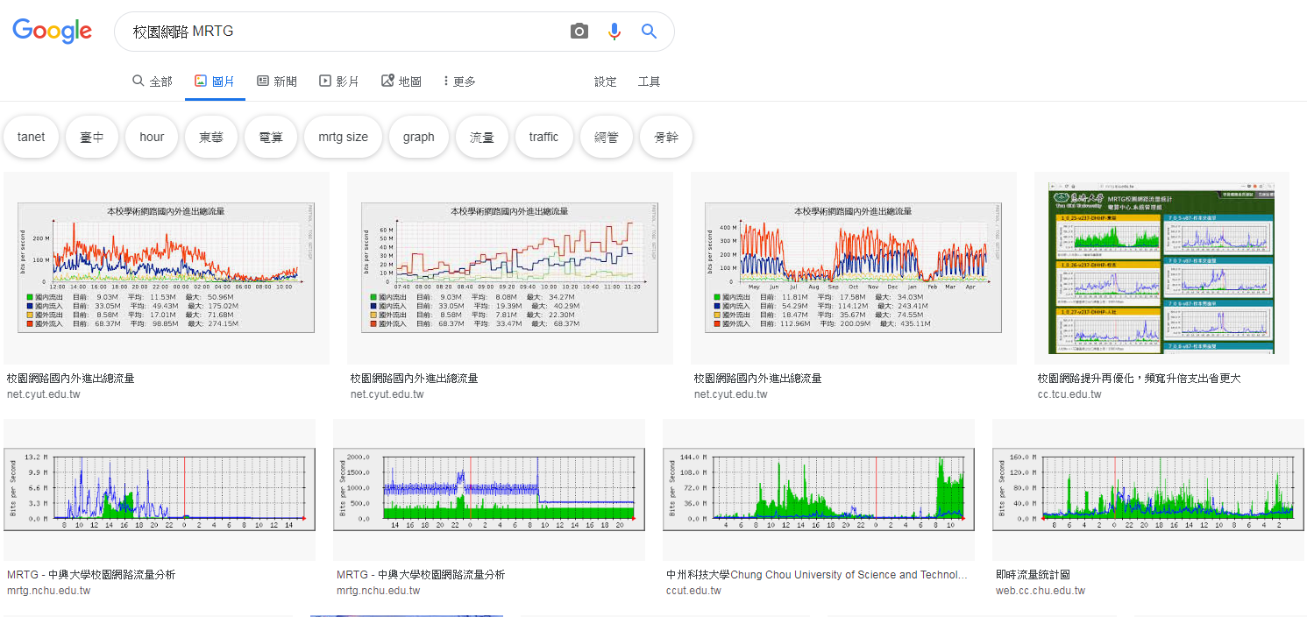
校園網路潛藏問題和網路治理規劃 – 學術網路使用者行為分析

Slide 11

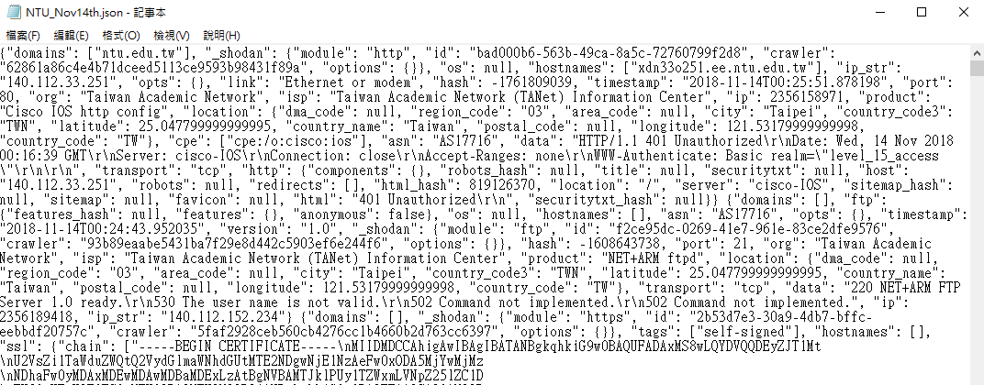
校園網路潛藏問題和網路治理規劃 - 資料來源
使用Shodan提供大量的資料來源（下載json檔），來進行大數據分析。

Slide 12
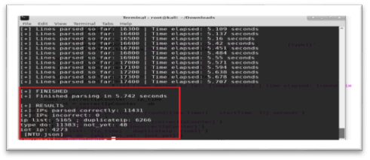
校園網路潛藏問題和網路治理規劃 – 第一次過濾
透過python撰寫程式過濾出非IOT的資料，

Slide 13
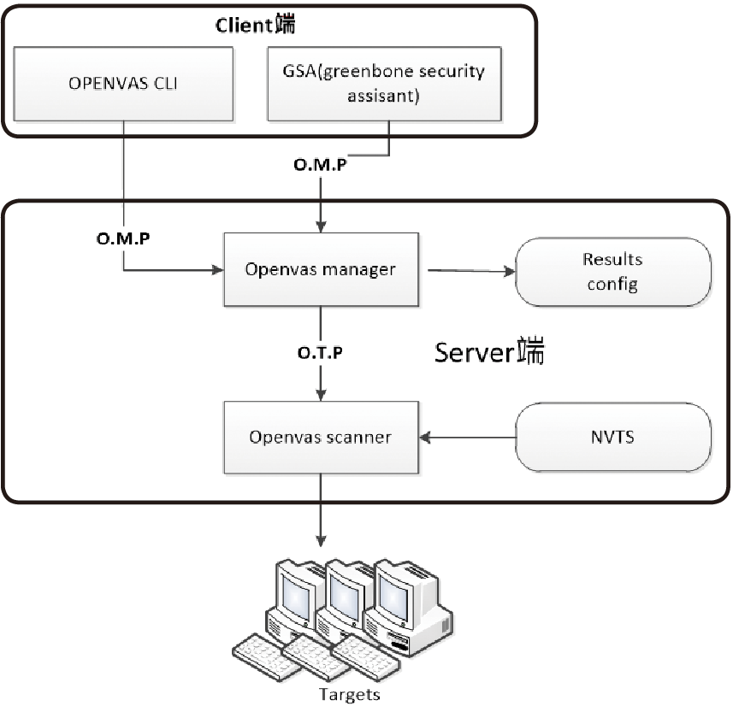
校園網路潛藏問題和網路治理規劃 – Openvas介紹
Openvas Manager 主要是用來接收由Client端所設定的指令，並管理掃描工作和掃描結果等資訊，為Openvas中的管理中心。Openvas Scanner主要是用來掃描主機，根據NVTs（Openvas的弱點資料庫）的資料對目標主機進行掃描，掃描完成後，產生掃描報表讓使用者下載。

Slide 14
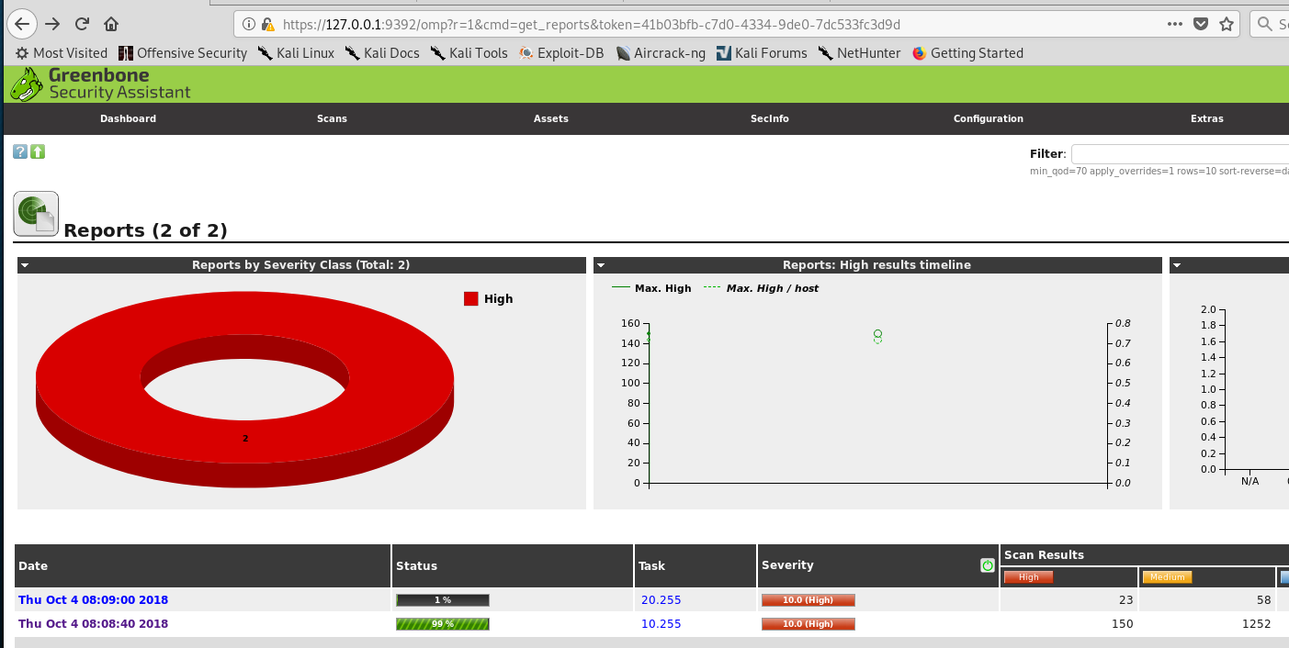
校園網路潛藏問題和網路治理規劃 – 開始掃描
使用OpenVas去檢測是否有問題。

Slide 15
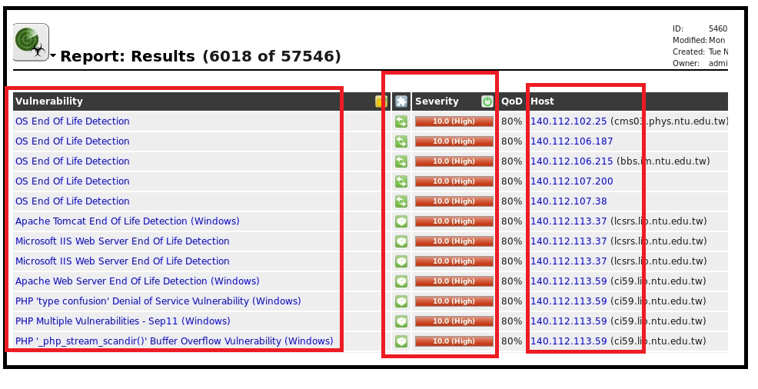
校園網路潛藏問題和網路治理規劃 – 掃描結果
下圖為檢測後的報告，依序為名稱、嚴重等級、目標IP。

Slide 16
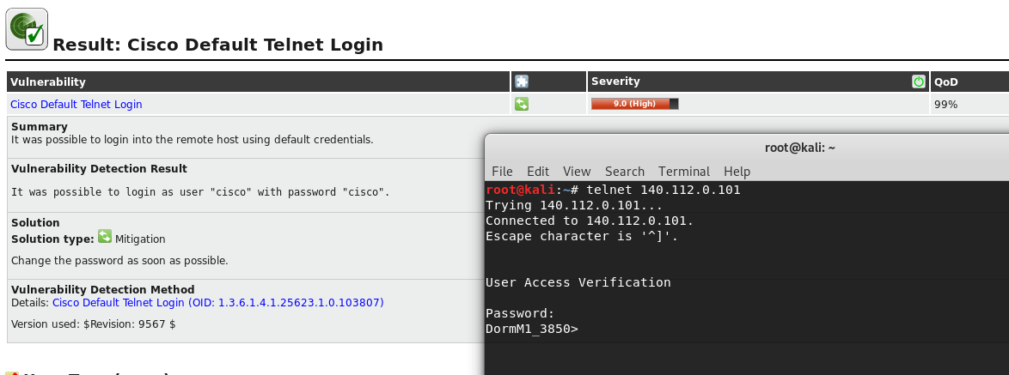
校園網路潛藏問題和網路治理規劃 - 驗證結果

Slide 17
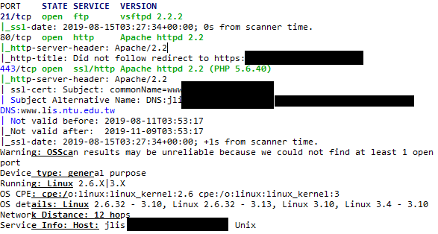
校園網路潛藏問題和網路治理規劃 - 驗證結果

Slide 18
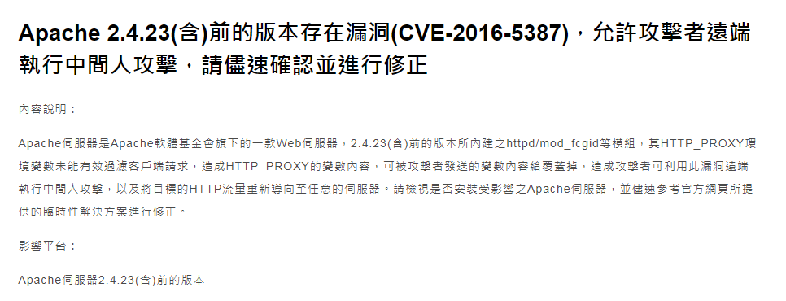
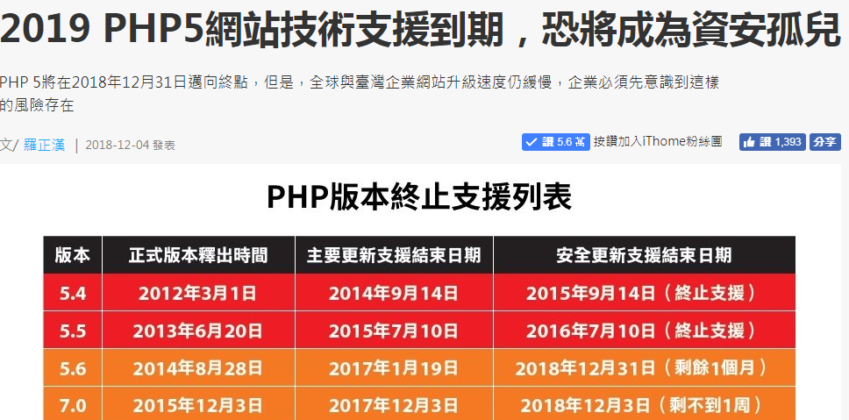
校園網路潛藏問題和網路治理規劃 – 潛藏問題

Slide 19
校園網路潛藏問題和網路治理規劃 – 結論
結論
資安法上路，目前首要任務則是更新調整校內相關資安法規以及網路使用規範。
校園設備需進行資產盤點，了解設備和網路的狀況。以便後續評估。
校園網路不易控管，加上多半已有長久歷史，無法透過更新軟體去防禦外來攻擊或入侵，建議更換設備或是架設防火牆(免費) 。
加入資安教育訓練，校內各機房皆須要導入相關稽核，例如ISO-27001 。來確保人員、設備、相關網站都在一定的安全水準內。
定期檢測校內重大網站及系統。

Slide 20
參考來源
http://www.zone-h.org/ 【國外知名駭客網站 Zone-h 】
https://www.youtube.com/watch?v=TLovp141-Lw 【 [入侵網頁] SQLMAP的實戰教學 輕鬆獲取網頁登入帳號及密碼!!! 】
https://www.ey.gov.tw/Page/16445341FD049D38 【行政院資通安全處】
https://www.ithome.com.tw/ 【iThome 】
https://www.shodan.io/ 【 Shodan網站】
http://www.openvas.org/ 【 Openvas 】
https://cert.tanet.edu.tw/prog/Document-2.php 【 Tanet電子報】
https://www.netadmin.com.tw/netadmin/zh-tw/technology/44B15D0349204237B9374F279CBE17D9【網管人-用開源工具檢查主機漏洞 自建OpenVAS弱點掃描】
https://www.ithome.com.tw/news/127344 【2019 PHP5網站技術支援到期，恐將成為資安孤兒】
https://www.nccst.nat.gov.tw/VulnerabilityDetail?lang=zh&seq=1041 【 Apache 2.4.23(含)前的版本存在漏洞(CVE-2016-5387)，允許攻擊者遠端執行中間人攻擊，請儘速確認並進行修正】

